Slide 1
实验一
使用GEM5+NVMain模拟器构建并模拟一个真实的计算机系统并对主存模块进行仿真
使用benchmarks对所模拟的主存系统进行测试，并且观察主存写入数据类型分布
修改NVMain代码，实现FPC压缩或者所提出的性能优化方案

Slide 2
考核要点
使用NVMain独立编译并且运行测试
成功修改NVMain模块并且统计写入数据类型
成功修改NVMain实现所提出的写入方案
成功搭建GEM5模拟器并且运行SE测试与FS测试
成功搭建GEM5与NVMain的混合运行环境并且测试
成功在运行PARSEC 2.1负载
Notes:
143697157

Slide 3
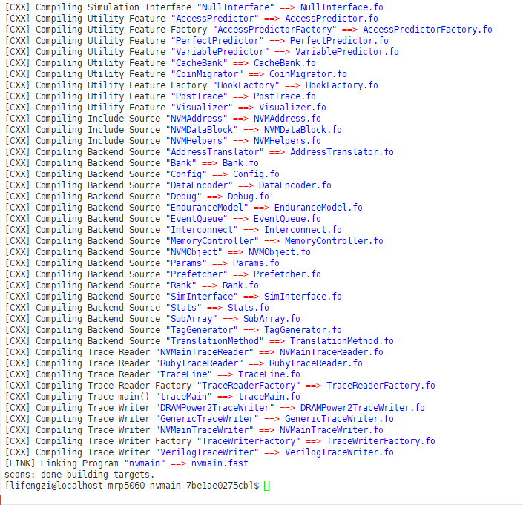

参考教程
使用NVMain独立编译并且运行测试
执行scons命令即可

Slide 4
参考教程
使用NVMain独立编译并且运行测试
./nvmain.fast Config/PCM_ISSCC_2012_4GB.config Tests/Traces/hello_world.nvt 1000000
最后一项参数代表的是执行的CPU时钟数

Slide 5
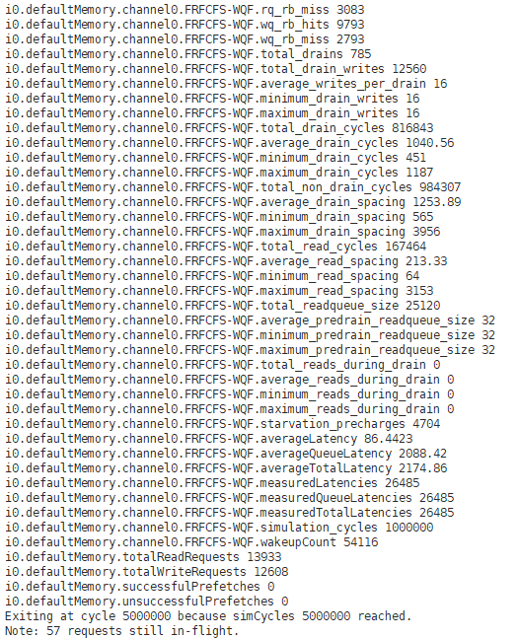
参考教程
会有很多输出结果
意义大家查询相关资料
我们主要查看latency

Slide 6
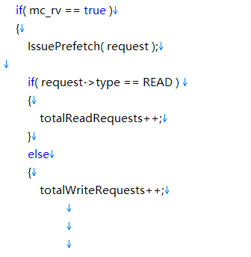
参考教程
成功修改NVMain模块并且统计写入数据类型
数据的执行会从nvmain.cpp开始执行
在bool NVMain::IssueCommand( NVMainRequest *request )函数中

Slide 7
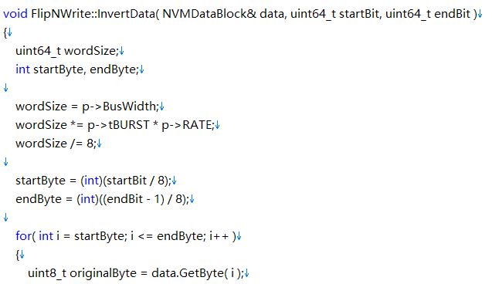
参考教程
成功修改NVMain模块并且统计写入数据类型
对于如何获取写入的数据可以参考nvmain\Endurance\FlipNWrite下FlipNWrite.cpp的实现

Slide 8
参考教程
成功修改NVMain实现所提出的写入方案
找到修改位置之后，可以进行数据类型的其余判断与操作。实现全部FPC方案所提出的压缩方法。
Alameldeen, A.R. and Wood, D.A., 2004. Frequent pattern compression: A significance-based compression scheme for L2 caches. Dept. Comp. Scie., Univ. Wisconsin-Madison, Tech. Rep, 1500.

Slide 9
考核要点
成功搭建GEM5模拟器并且运行SE测试与FS测试
成功搭建GEM5与NVMain的混合运行环境并且测试
成功在运行PARSEC 2.1负载

Slide 10
参考资料
各类相关博客： https://blog.csdn.net/u012822903/article/details/62227021
GEM5模拟器官网：http://www.m5sim.org/Main_Page
NVMain模拟器官网：http://wiki.nvmain.org/
PARSEC负载：http://www.cs.utexas.edu/~parsec_m5/

Slide 11
实验二
成功搭建Quartz运行环境，理解其输出统计信息
修改开源的哈希索引结构的代码内存分配部分，使其能够在Quartz中运行。
测试不通内存读写延迟的线性探测哈希的性能，分析实验数据，最好能提出优化方案。

Slide 12
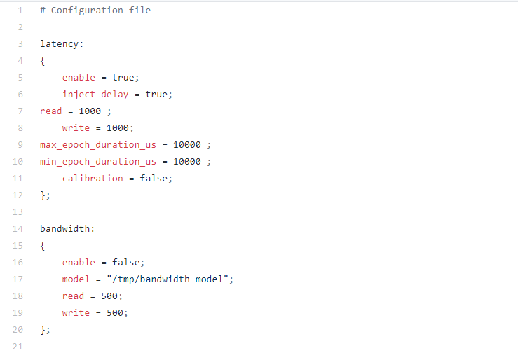
参考教程
编译安装Quartz，理解其参数意义
https://github.com/HewlettPackard/quartz
Nvmemul.ini 配置文件

Slide 13
参考教程
编译安装Quartz，理解其参数意义
写延迟模拟
由于NVM一般作为持久化内存，所以CPU对NVM的写都需要使用CLFLUSH指令（cache line flush）把CPU cache中的脏数据刷回NVM中，并使用MFENCE指令（memory fence）保证cache line flush的顺序性。为了模拟NVM写延迟，我们在每个CLFLUSH指令后面植入额外的延迟。
MFENCE和CLFLUSH指令后植入延迟的实现代码可参照：
./quartz-master/src/lib/路径下的pflush.c文件

Slide 14
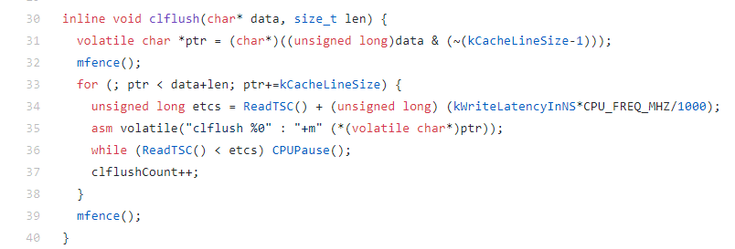
参考教程
举例—CCEH[FAST19]： https://github.com/DICL/CCEH
util/persist.h

Slide 15
参考教程
修改已有哈希索引结构，使其能够在Quartz中运行
使用quartz的pmalloc和pfree接口实现内存的分配和回收
对于NVM的写需要使用CLFLUSH指令刷回NVM中，并且使用MFENCE指令保证多个CLFLUSH指令执行的顺序性
对于大于原子写（一般是8 bytes）的数据需要进一步使用logging或copy-on-write(CoW)来保证一致性。

Slide 16
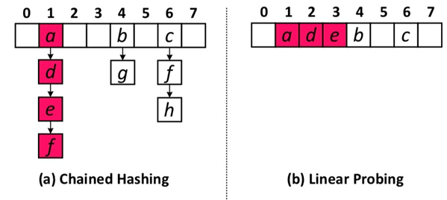
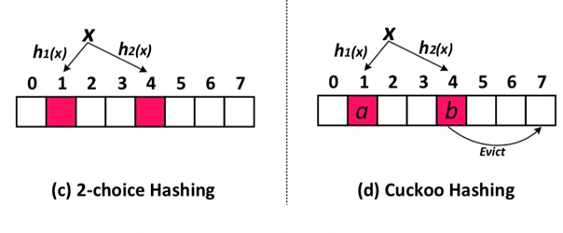
参考教程
https://github.com/DICL/CCEH

